Slide 1
الفصل
خطة حل المسألة
٥
الأستاذة/ مريم البقيلي
@mariamalb8ailym

Slide 2
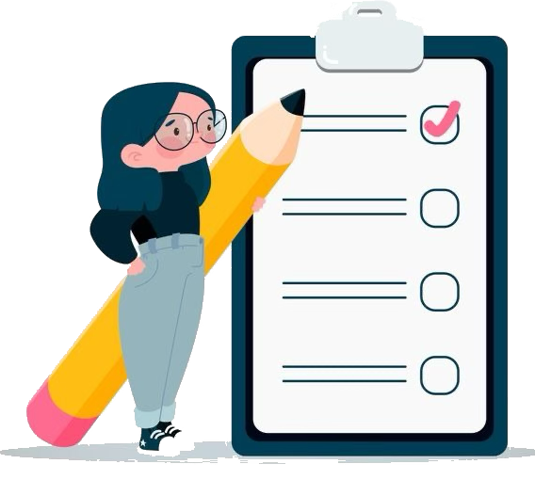
خطة حل المسألة
فكرة الدرس : أحل المسائل باستعمال خطة "مقياس مرجعي "
تحقق
حل
خطط
أفهم

Slide 3
@mariamalb8ailym

Slide 4
المعطيات : يريد محمد ان يشتري ثلاجة جديدة
لا يعرف محمد قياسات المكان الذي سيضعها فيه
يعلم محمد ان عرض باب المطبخ يساوي متراً
أفهم
المطلوب : شرح طريقة يمكن لمحمد استعمالها في تحديد قياسات المكان الذي يضع فيه الثلاجة .
خطط
استعمل مقياس مرجعي

Slide 5
يقطع ( خيطاً أو حبلاً أو شريطاً ) طولة بعرض الباب واحد متر .
ثم يحدد عدد مرات طول الخيط المساوية لقياسات المكان الذي سيضع فيه الثلاجة
حل
بما ان طول الشريط مساوي لعرض باب المطبخ
فالاجابه معقولة.
تحقق

Slide 6
أفهم
المعطيات : اعداد معطاة بنمط معين
المطلوب : ايجاد العدد المطلوب في النمط .
استعمال خطة البحث عن نمط
خطط

Slide 7
نلاحظ على النمط يزيد بمقدار ٠٫٣ في كل مره
٠٬١ ، ٠٬٧ ، ١٬٠ ، ١٬٣
حل
+ ٠٬٣
إذاً : قاعدة النمط بإضافة ٠٬٣
لذا يكون العدد المجهول = ٠٬١ + ٠٬٣ = ٠٬٤
باستعمال العملية العكسية للجمع نبدأ نطرح من آخر
عدد كل مره ٠٬٣ نحصل على أول عدد في النمط
إذاً الاجابة صحيحة .
تحقق

Slide 9
خطة حل المسألة
الواجب
سؤال( ٨ ، ١٠) صفحة ( ٦٧ )

